Slide 1

JavaScript
Tipos de dato
Notes:
Dar refresh a la imagen homologando a la web.

Slide 2

JavaScript: Tipos de datos
Estructuras de datos y tipos
En total JavaScript define 6 tipos de dato primitivos
number: 42 ó 3.14
string: 'todo tipo de caracteres entre comillas'
boolean: solo true o false
null: palabra clave especial que denota valor nulo o vacío
undefined: valor no definido
object: define estructuras de atributos y métodos

Slide 3
JavaScript: Tipos de datos
Tipado
JavasScript es un lenguaje de programación débilmente tipado
El operador typeof nos sirve para averiguar el tipo real de dato
var x = 15
var y = 15.6
var z = "hola"
var arr = [] //declaración de un arreglo vacío
var obj = {} //declaración de un objeto vacío
console.log( typeof( x ) ) // number
console.log( typeof( y ) ) // number
console.log( typeof( z ) ) // string
console.log( typeof( arr ) ) // object
console.log( typeof( obj ) ) // object

Slide 4
JavaScript: Tipos de datos
Conversión de tipos de datos
En este sentido JavaScript es de tipo dinámico, por lo que los tipos de datos pueden cambiar sin causar error
var respuesta = 42
console.log(respuesta) //42
console.log(typeof(respuesta)) //number
respuesta = "esta es mi respuesta"
console.log(respuesta) //esta es mi respuesta
console.log(typeof(respuesta)) //string

Slide 5
JavaScript: Tipos de datos
Conversión de String a Number
JavaScript facilita dos métodos para estos propósitos
var entero = "5"
var flotante = "8.8"
var cadena = "valor"
console.log(parseInt(entero) + 1) //6
console.log(parseFloat(flotante) + 0.1 ) //8.9
console.log(parseInt(flotante)) //8
console.log(parseInt(cadena)) //NaN

Slide 6
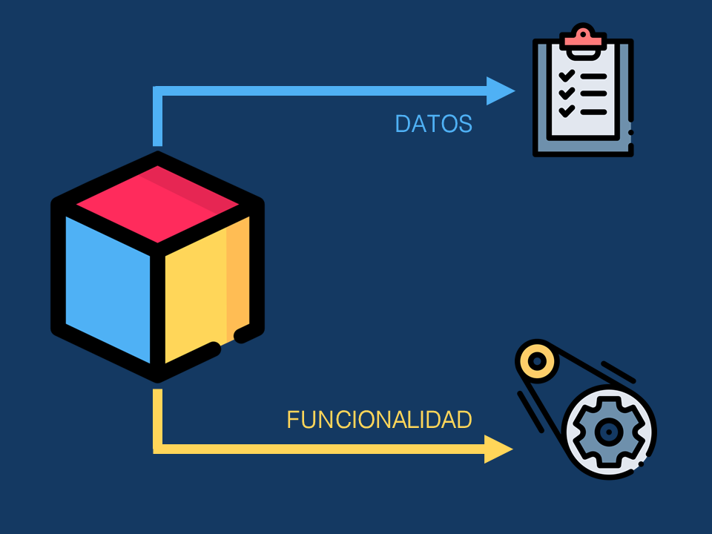
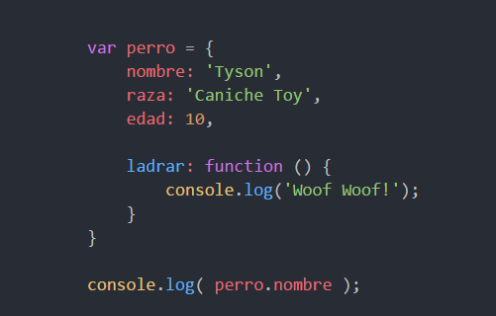
JavaScript: Objetos
Definición

Slide 7
JavaScript: Objetos
Object: declaración de objetos
var objauto = {
marca: 'Toyota',
modelo: 'Tercel',
motor: 1.3,
año: 1999,
getDetalles: function() {
var completo = this.marca + ' ' + this.modelo
completo += ' con motor de ' + this.motor + ' litros'
completo += ' del año ' + this.año
return completo
}
}
console.log( objauto.marca ) // Toyota
console.log( objauto.modelo ) // Tercel
console.log( objauto.getDetalles() )
//Toyota Tercel con motor de 1.3 litros del año 1999

Slide 8


JavaScript: Objetos
Actividad

Slide 9


